Slide 1
СЕМЬ ЧУДЕС СВЕТА
Когда речь заходит о чудесах цвета, ограниченных каким-то числом (8 чудес света, 10 чудес света, 100 чудес света), мозг бросается на поиски достойных экземпляров. Но так уж повелось, что под семью чудесами света понимаются именно классические достопримечательности культуры Ойкумены. Конечно же, перечень со временем изменялся, но в традиционный список вошли: пирамиды Египта, сады Семирамиды, статуя Зевса, храм Артемиды, мавзолей, колосс и Александрийский маяк. Понятно дело, что эти значимые строения были возведены в эпоху, далекую от современных компьютеров и коллайдеров, поэтому ни о каком фото речи идти не может. А из указанного списка до наших дней дожили в целости и сохранности только пирамиды, поэтому с другими чудесами в плане фото намного тяжелее. Поэтому здесь на смену приходят репродукции оригиналов, построенные на основе народных и письменных описаний. Собственно, здесь они и будут представлены. Встречаем 7 чудес света и их фото.

Slide 2
1. ПИРАМИДА ХЕОПСА
Это чудо дожило до наших дней. По совместительству является крупнейшей пирамидой Египта и исполняет роль национального достояния и места туристического паломничества. Проблем с фото нет, смотрим.

Slide 3
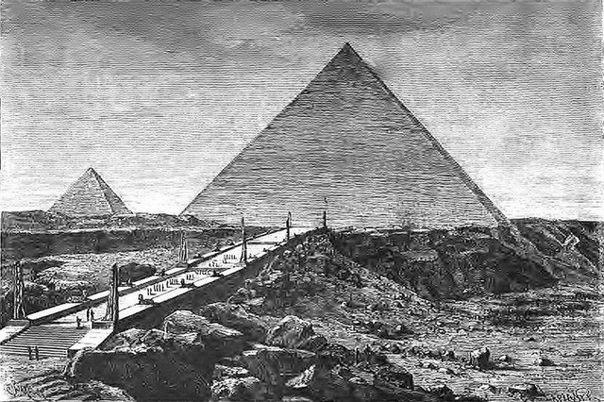

Slide 4
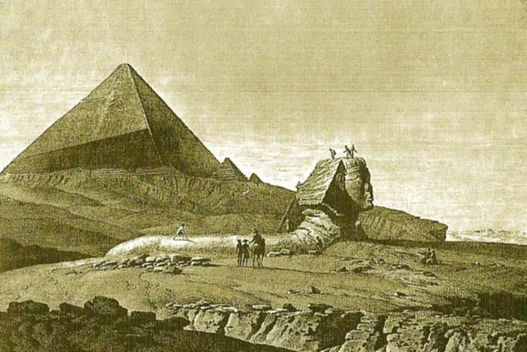

Slide 5
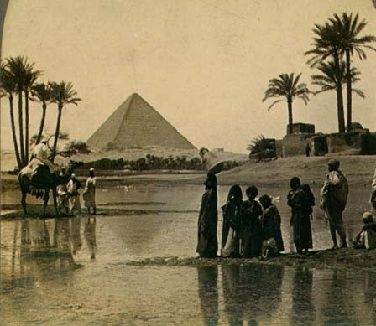

Slide 6
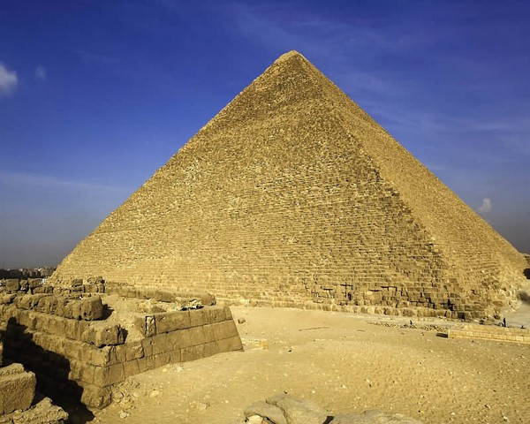

Slide 7
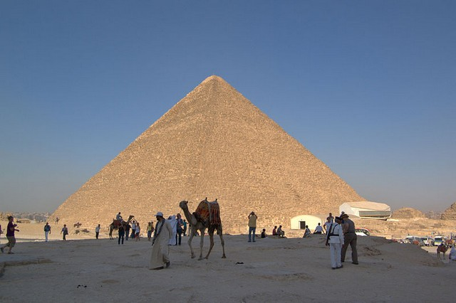

Slide 8
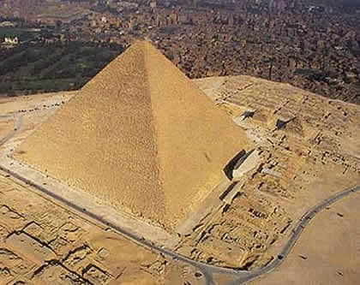

Slide 9
2. ВИСЯЧИЕ САДЫ СЕМИРАМИДЫ
Сады, построенные для жены царя Навуходоносора II в Вавилоне, были разрушены наводнением, поэтому в настоящее время понять их величие можно только по созданным репродукциям.

Slide 10
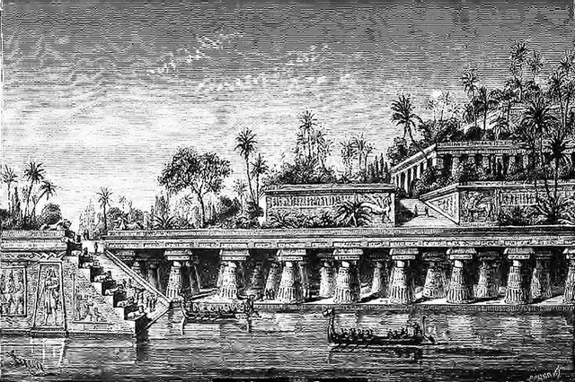

Slide 11
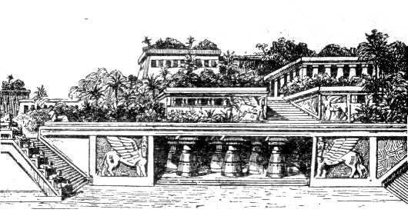

Slide 12
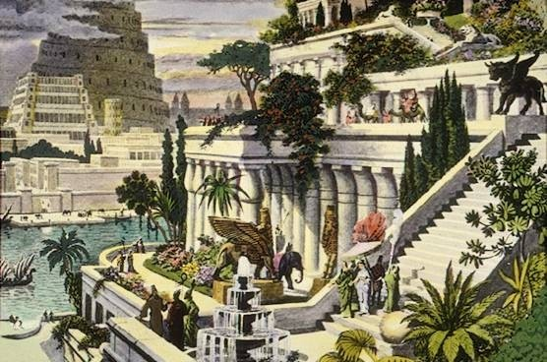

Slide 13
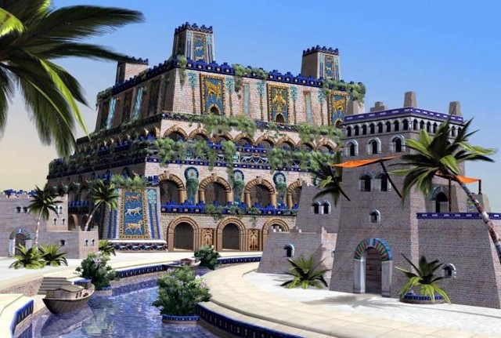

Slide 14
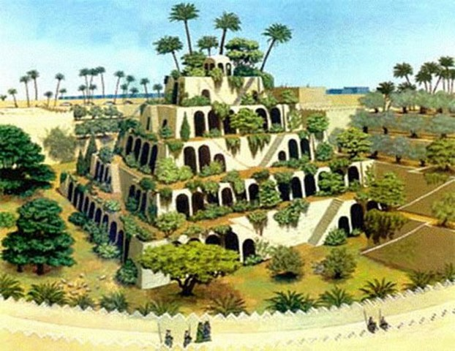

Slide 15
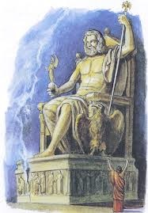
3.СТАТУЯ ЗЕВСА В ОЛИМПИИ
Очередное разрушенное чудо – статуя верховного древнегреческого божества, восседавшего в храме.

Slide 16
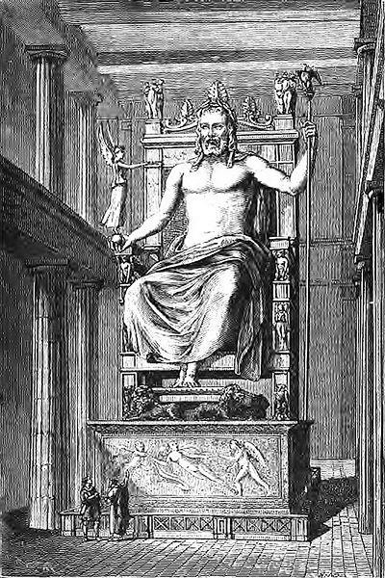

Slide 17
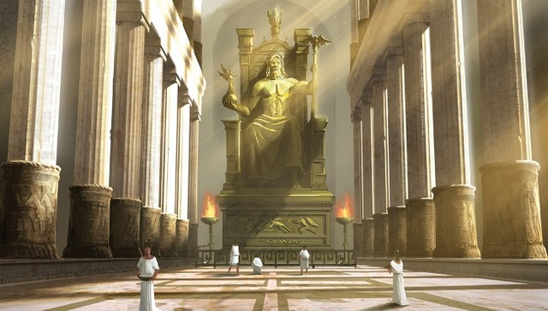

Slide 18
4.ХРАМ АРТЕМИДЫ В ЭФЕСЕ
Храм греческой богини с трагичной историей – то его сожгли, то разграбили, то закрыли христиане. В настоящий момент остались лишь руины.

Slide 19
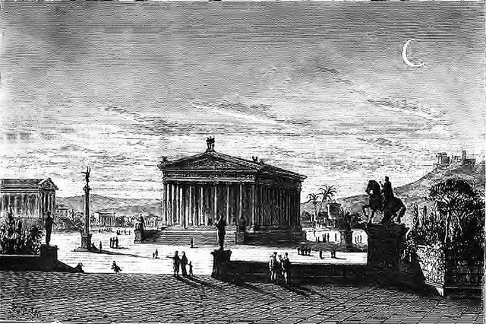

Slide 20
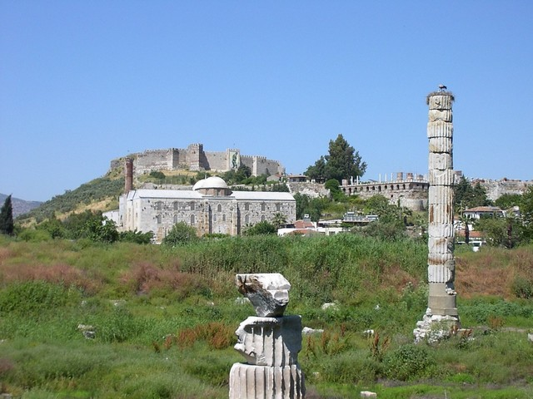

Slide 21
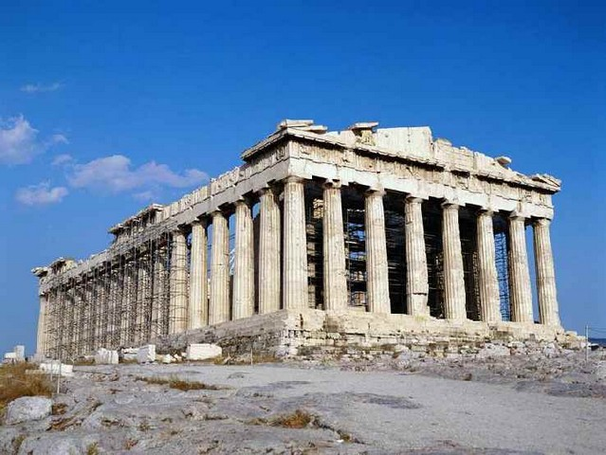

Slide 22
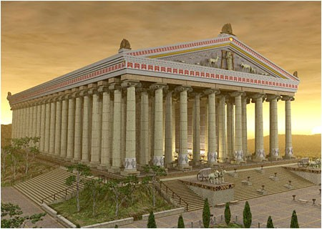

Slide 23
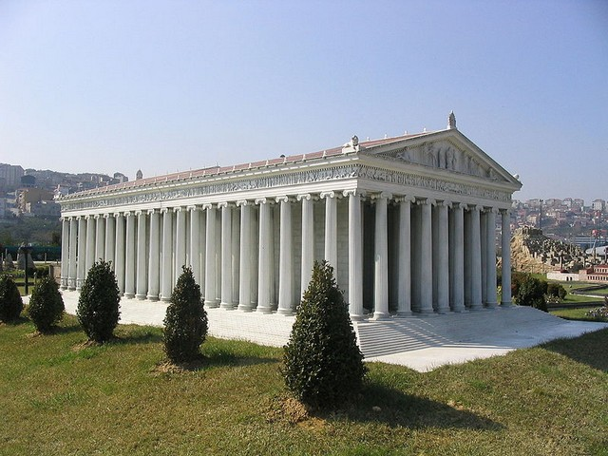

Slide 24
5.МАВЗОЛЕЙ В ГАЛИКАРНАСЕ
Надгробное сооружение, воздвигнутое во славу царя Мавсола. Было разрушено землетрясением, до наших дней остался лишь по некоторым отдельным составляющим.

Slide 25
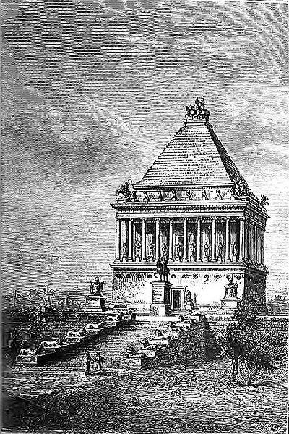
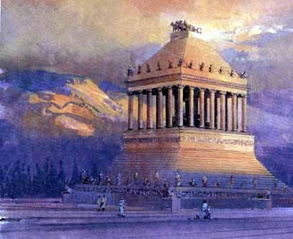

Slide 26
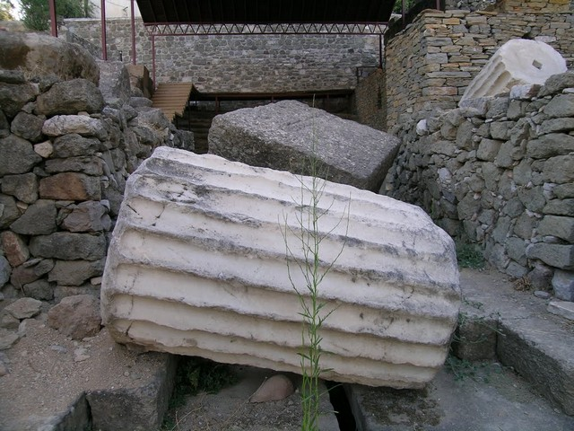

Slide 27
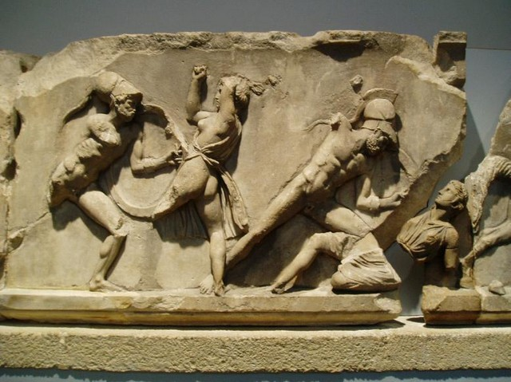

Slide 28
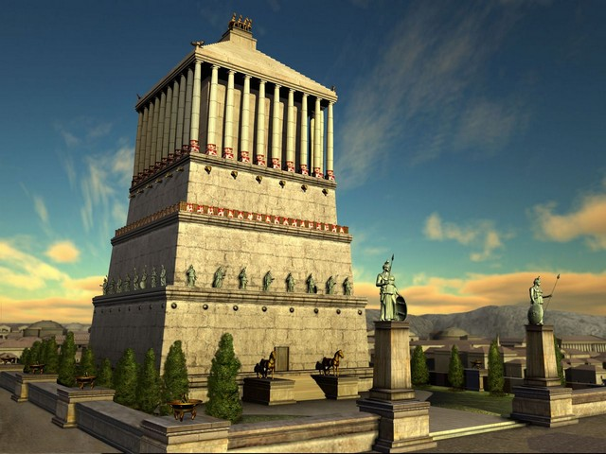

Slide 29
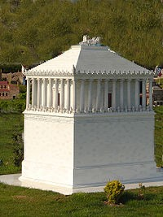
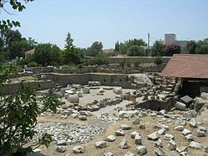
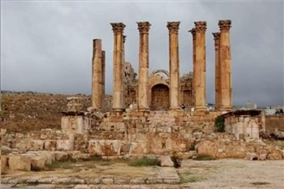

Slide 30
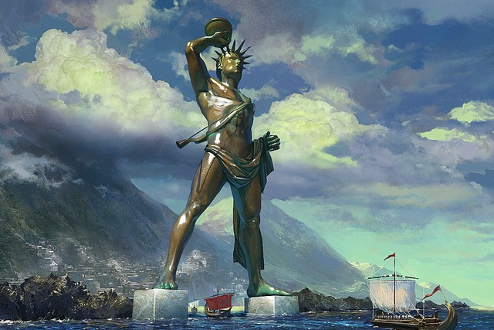
6. КОЛОСС РОДОССКИЙ
Очередная гигантская разрушенная статуя, в этот раз в облике древнегреческого бога Гелиоса.

Slide 31
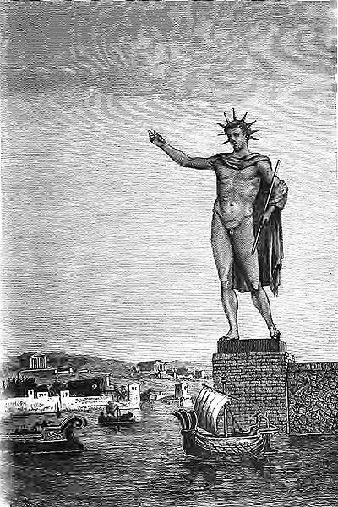

Slide 32
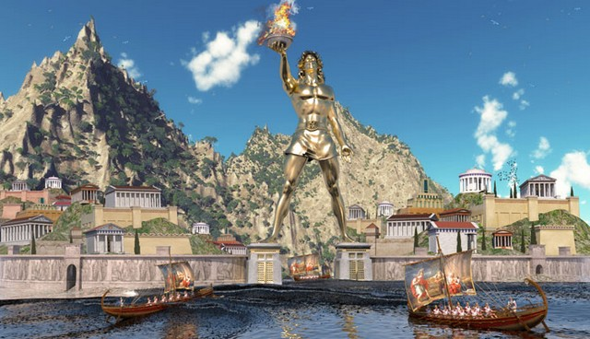

Slide 33
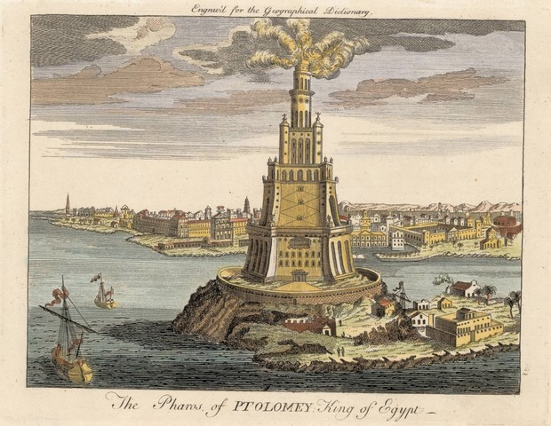
7. АЛЕКСАНДРИЙСКИЙ МАЯК
Луч света в темном царстве, указывающий направление древнеегипетским судам. Также был разрушен землетрясением.

Slide 34
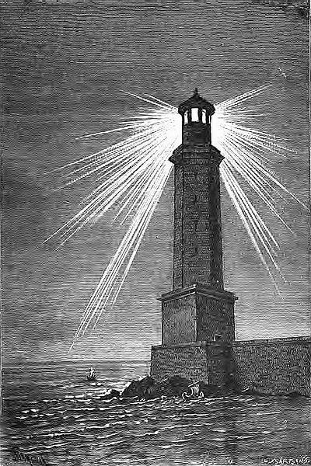

Slide 35
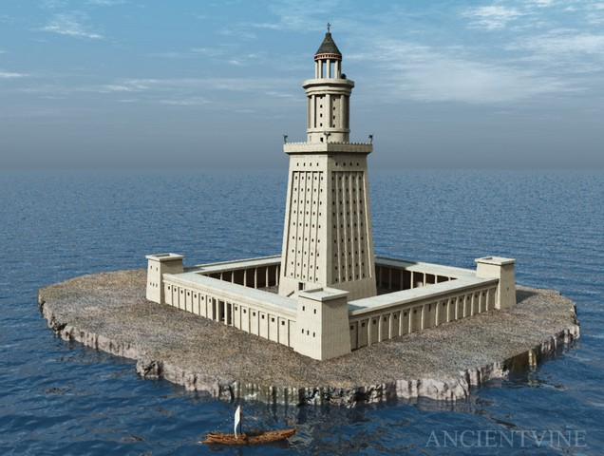

Slide 36
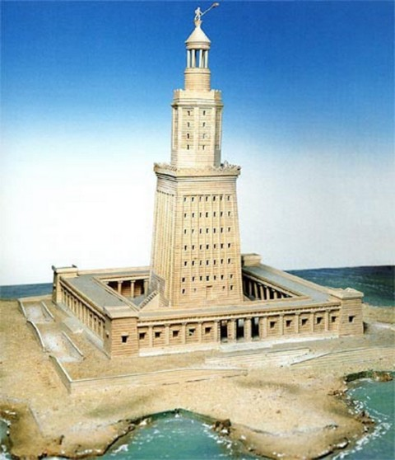

Slide 37
Конечно, хотелось бы посмотреть все эти чудеса в первозданном виде, но живем мы не в то время не в том месте. Возможно оно и к лучшему. Так что фото семи чудес света вы сегодня не увидите. Остается надеяться, что данный материал оказался вам все же полезным, и вы стали еще на один шаг ближе к постижению красоты нашей планеты.

